Slide 1
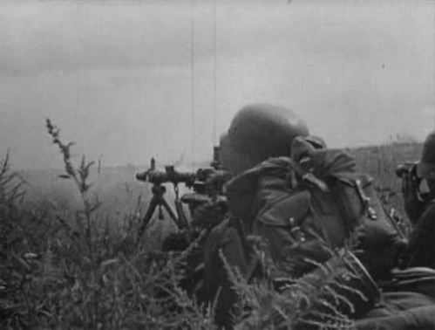
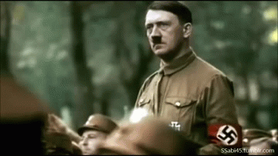
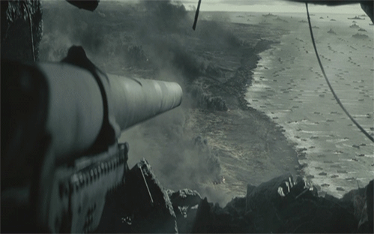
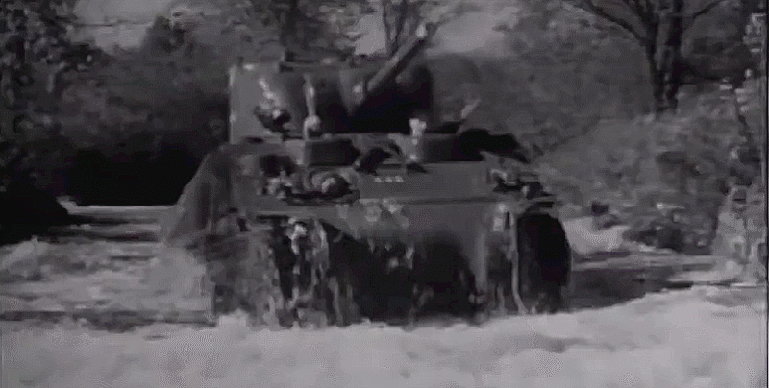
A II. világháború
1939 – 1945 Magyarország a II.VH-ban

Slide 2
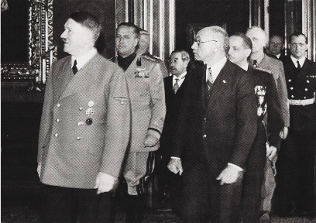
Magyarország helyzete a II.VH kezdetén
I. bécsi döntés – 1938. november 2. (Felvidék magyarlakta ter.)
„Kis háború” – 1939. márc. 23. - ápr. 4. (Kárpátalja, katonai győzelem a Csehszl. Hads. felett)
II. bécsi döntés – 1940. augusztus 30. (Erdély része és Székelyföld)
MO 1940. november 20-án csatlakozik a háromhatalmi szerződéshez
Jugoszlávia szintén csatlakozik a háromhatalmi szerződéshez
MO – Jugoszlávia, „örök barátsági szerződés”, 1940. december 12.
Eközben NO-ban: 1940. december – Hitler jóvá hagyja a „Barbarossa” tervet. Tervezett kezdete: 1941 április

Slide 3
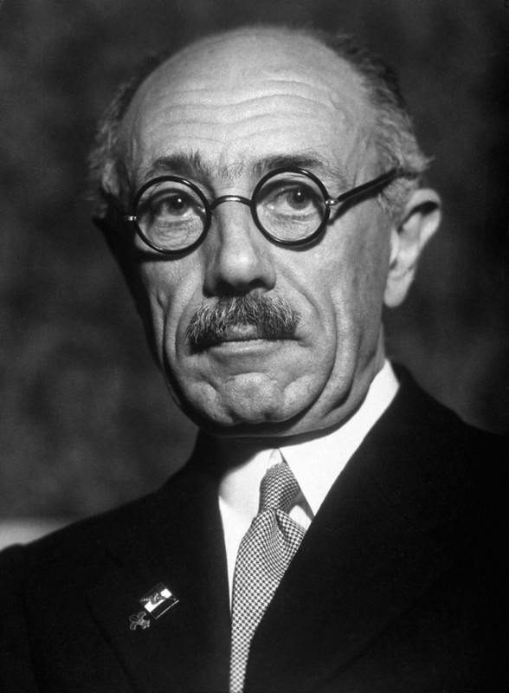
A balkáni hadjárat
Előzmény: Olaszország a már korábban megszállt Albániából 1940 megtámadja Görögországot - sikertelen
1941. március – Belgrádban katonai puccs
Az új kormány elutasítja az együttműködést NO-val, Jugoszlávia megszegi csatlakozását a háromhatalmi szerződéshez
1941. március 27. – Hitler felszólítja MO-t, hogy vegyen részt Jugoszlávia és a Balkán elleni támadásban
MO kényszerpályán - Teleki Pál miniszterelnök nem akar beleegyezni – rejtélyes öngyilkosság (az örök baráti szerz. miatt – „szószegők lettünk“)

Slide 4
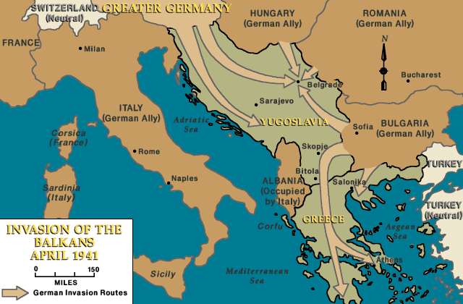

Slide 5
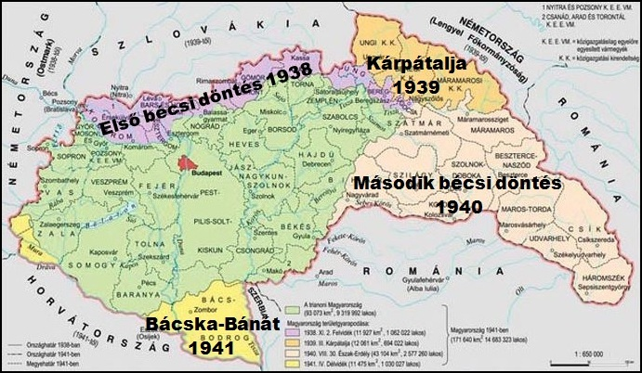

Slide 6
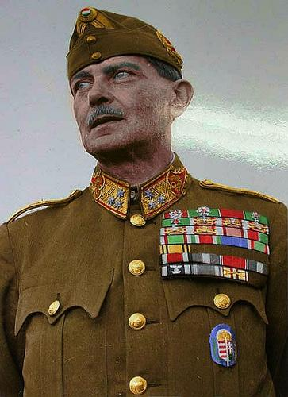
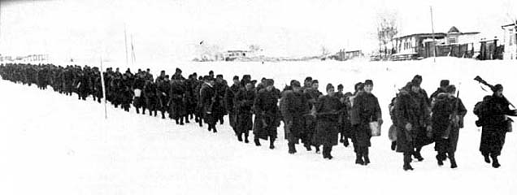
Magyar hadbalépés NO oldalán a SZU ellen
1941. június 27. – ürügy: Kassa Szovjet bombázása
A magyar hadsereg 1941-ben megszálló feladatokat lát el a Szovjetektől elfoglalt területeken
1942 nyarától részt vesz a „kék“ hadműveletben, a Don folyó partján 200 km-es frontszakaszt biztosítanak
Hiányos felszerelés, 1942/43 telén katasztrófális veszteségek
JÁNY GUSZTÁV - magyar királyi honvéd tábornok, a Sztálingrádnál harcoló II. magy. hads. parancsnoka

Slide 7
MO a II. VH-ban - A korszak magyar miniszterelnökei
Teleki Pál (1939.febr.-1941.ápr.) – fegyveres semlegesség
Bárdossy László (1941.ápr.-1942.márc.) – fegyveres részvétel
Kállay Miklós (1942.márc.-1944.márc.) - hintapolitika
Sztójay Döme (1944.márc.-1944.aug.) – német megszállás „báb”
Lakatos Géza (1944.aug.-1944.okt.) – kiugrási kísérlet
Szálasi Ferenc (1944.okt.-1945.ápr.) – nyilasuralom

Slide 8
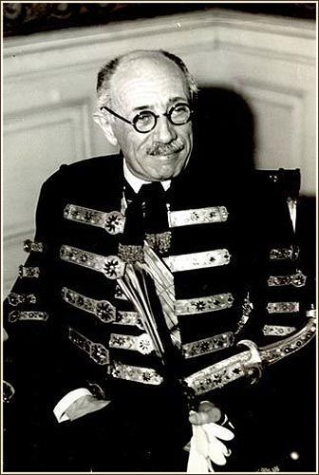
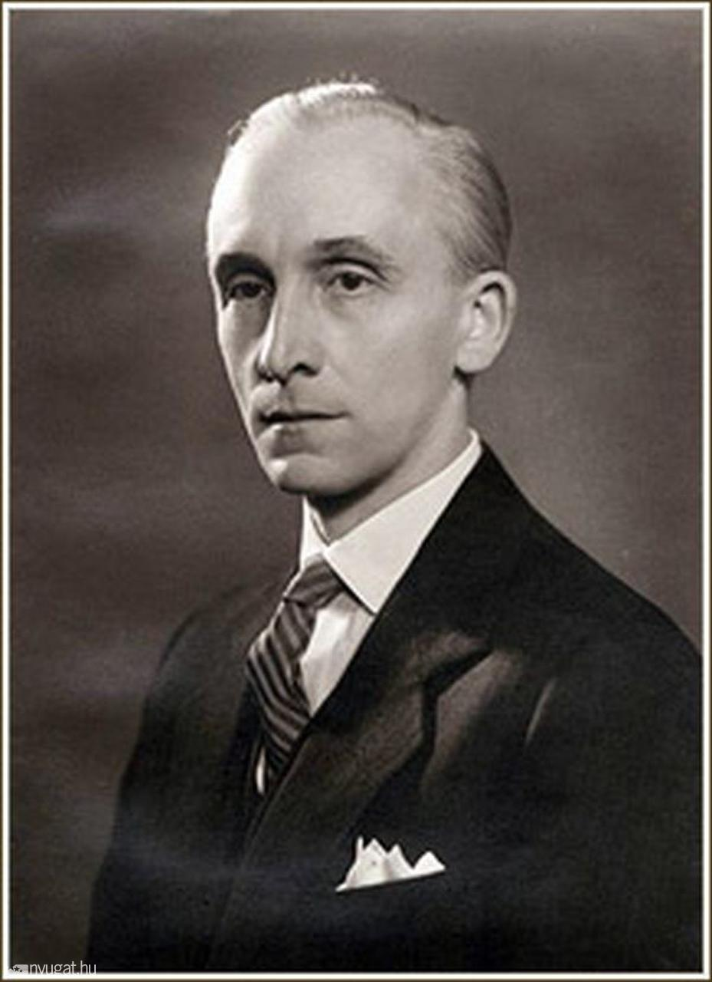
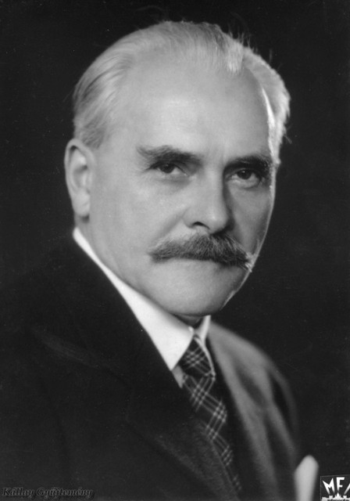
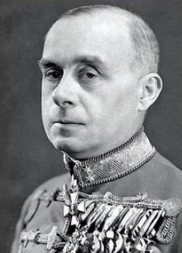
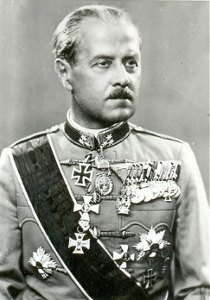
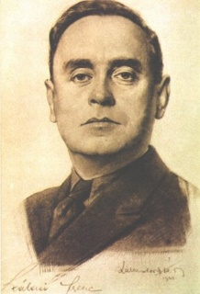

Slide 9
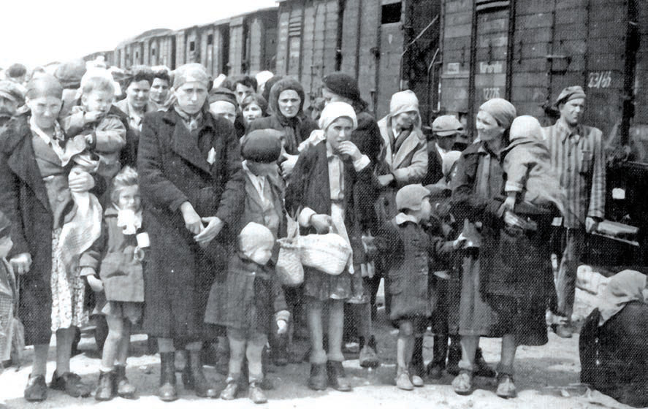
Magyarország a II. VH-ban
Kállay Miklós kormánya (1942.márc.-1944.márc.)
Kiugrási Iroda (titkos szervezet) tárgyalások Angliával
1944.márc.19. „Margaréta-terv” – a németek megszállják MO-t
Megjelenik a Gestapo az országban - Veesenmayer
Sztójai Döme kormánya (német báb)
Zsidók deportálása 1944. május – 1944. július (Horthy leállítja)

Slide 10
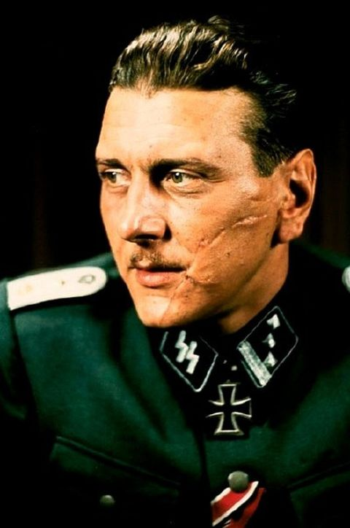
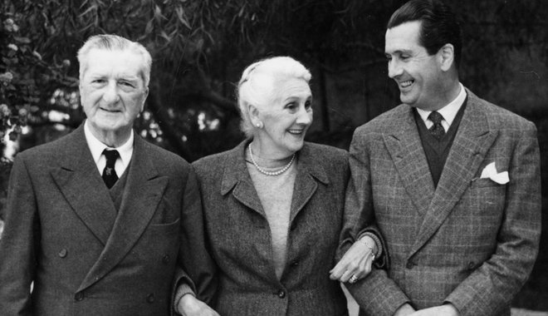
MO kiugrási kísérlete
1944. október 15-én tett sikertelen kísérletet a második világháborúból való kiugrásra Horthy Miklós, Magyarország kormányzója. A román mintára eltervezett akció a Magyar Királyi Honvédség egyes tisztjeinek ellenállása, a szervezés hibái és a náci titkosszolgálat megelőző akciói miatt végül kudarcba fulladt, ennek következtében Horthy lemondásra kényszerült, a németek pedig zsarolás útján azt is elérték, hogy a kormányzó legitimálja az ország élére állított Szálasi Ferenc uralmát.

Slide 11
A német megszállás Magyarországon és a háború vége
Lakatos Géza miniszterelnöksége (1944.aug.-okt.)
cél: a kiugrás előkészítése, küldöttség Moszkvában
okt.15. Horthy rádióbeszéde (fegyverszünet)→lemond
Szálasi Ferenc miniszterelnöksége (1944.okt.-)
Nyilasuralom – Szálasi a nemzetvezető „rémuralma”
Zsidó gettók felállítása
Az ország kirablásának (anyagi-kulturális) kezdete
Sopronkőhida – Bajcsy-Zsilinszky Endre kivégzése 1944. dec. 24.
1944.okt.6-29. debreceni tankcsata
1944.dec. 24. - 1945. febr. 13 Budapest ostroma (102 nap)
1945. ápr. 4. az egész ország a szovjet Vörös Hadsereg katonai megszállása alá került („felszabadult”)

Slide 12
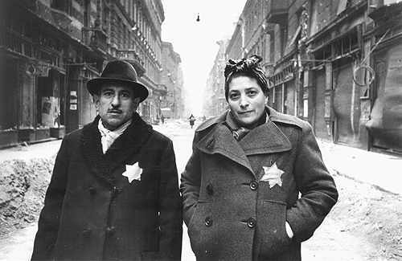
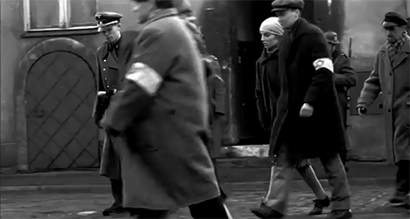
Végső, NO mellett való elkötelezettség
Az első zsidótörvény (1938/XV. tc.) 1938 május 29. (vallási alapon meghatározta a zsidókat, max. 20 %-át az értelmiségi pályáknak tölthetik be)
Második zsidótörvény (1939/IV. tc.) 1939 május 5. (faji alapon való meghatározás, máximálás 6 %)
Harmadik zsidótörvény (1941/XV. tc.) 1941 augusztus 8. (tiltotta a keresztényekkel való szexuális és házastársi kapcsolatot)
Negyedik zsidótörvény (1942/XV. tc.) 1942 szeptember 6. (a zsidók földszerzésének tiltása, kötelező munkaszolgálat)
1240/1944-es miniszterelnöki rendelet, 1944 április 5. (a zsidóknak a Dávid-csillag kötelező viselését rendeli el Magyarországon)

Slide 13
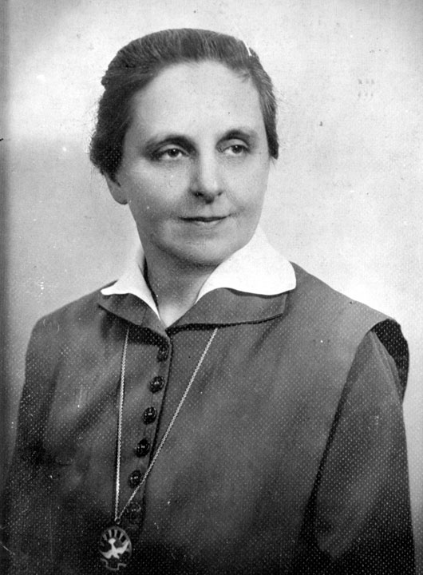
Embermentők
Dr. Slachta Margit
1918-ban a Keresztényszociális Néppárt tagja lett, és az általa szervezett Keresztény Női Tábor élére állt.
1920-ban nemzetgyűlési (parlamenti) képviselővé választották. Ő lett az első női képviselő Magyarország történetében.
Az 1943-as szlovákiai „végleges zsidótlanítás” bejelentése után Rómában utazott annak érdekében, hogy meggyőzze II. Pius pápát a beavatkozás elkerülhetetlenségéről.
Hittestvéreivel a XIV. kerületben található Thököly úti rendházban olyan személyeket bújtattak, mint Radnóti Miklós felesége, Heltai Jenő

Slide 14
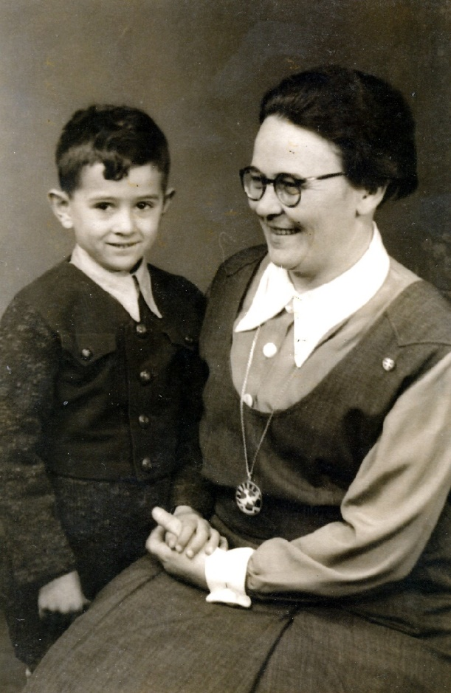
Embermentők
Salkaházi Sára
A Slachta Margit által alapított Szociális Testvérek Társaságának volt tagja 1927-től.
A Társaság közel 1000 zsidó származású személyt bújtatott.
Salkaházi Sára személy szerint 100 főnek segített átvészelni a vészkorszakot, ám ő lebukott.
1944. december 26-án a nyilasok a Dunába lőtték.

Slide 15
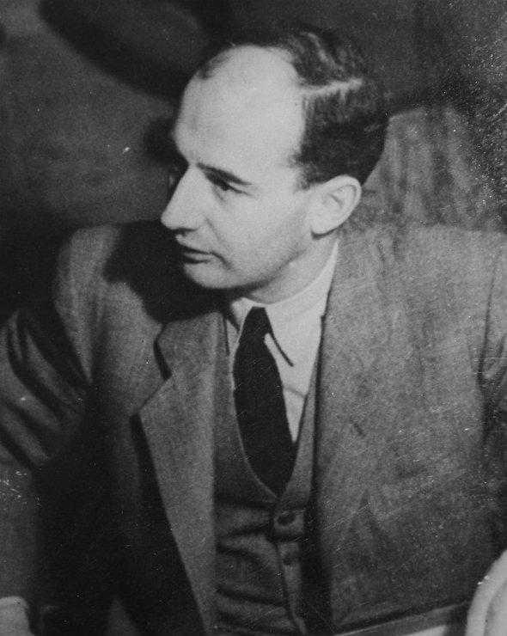
Embermentők
Raoul Wallenberg
A svéd követség másodtitkáraként a német megszállás alatt álló Budapesten növelte a svéd zászló által ún. „védett házak” számát, valamint egy, a Vöröskereszt égisze alatt létrejövő gyűjtőtábor felállítást tervezte.
A legtöbb zsidó származású személy életét azonban a svéd követség által kiállított menlevéllel sikerült megmentenie.
1500 db "Schutzpass" kibocsátására kapott engedélyt, sikerült ezt a számot 4500-ra emelnie, a valóságban még ennél is jóval többet adtak ki.
A nagy veszélyt vállaló Wallenberg - ha kellett - a vagonokból is kiszedte az embereket, s gyakran puszta jelenlétével, határozott fellépésével is életeket mentett.

Slide 16
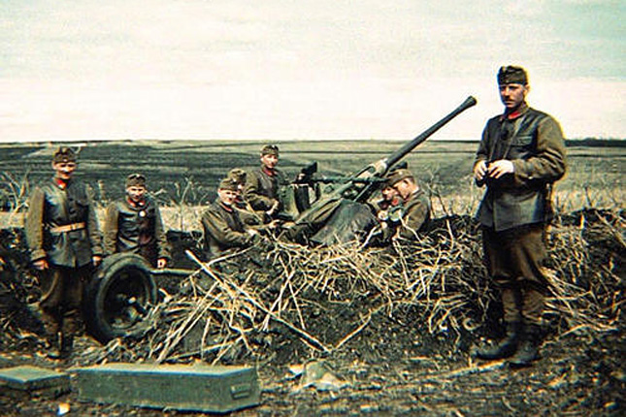
Köszönöm a figyelmet!

